Slide 1
Messe du 27 octobre 2024
30ème dimanche ordinaire – Année B

Slide 2
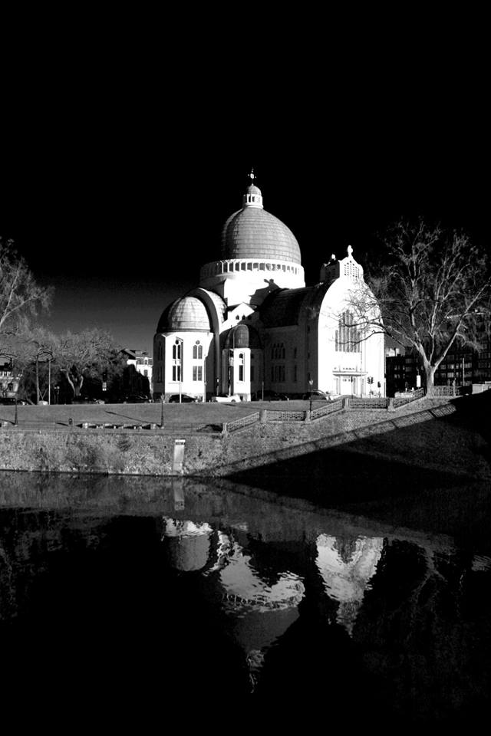

Slide 4
HEUREUX DE TON APPEL.
Refrain.
Heureux de ton appel,
nous venons te rencontrer.
Joyeux de ta nouvelle,
nous irons la partager.
Témoins parmi nos frères,
nous vivrons à ta clarté.
Couplet 1.
Nous avons choisi ta barque,
l’aventure est commencée.
Ton Esprit nous mène au large,
fais-nous signe d’avancer.

Slide 5
Refrain.
Heureux de ton appel,
nous venons te rencontrer.
Joyeux de ta nouvelle,
nous irons la partager.
Témoins parmi nos frères,
nous vivrons à ta clarté.
Couplet 2.
Fils de Dieu fais-toi connaître,
nous venons te découvrir.
Montre-toi la porte ouverte,
le chemin vers l’avenir.

Slide 6
Refrain.
Heureux de ton appel,
nous venons te rencontrer.
Joyeux de ta nouvelle,
nous irons la partager.
Témoins parmi nos frères,
nous vivrons à ta clarté.
Couplet 3.
Parle-nous de ton Royaume,
sur tes pas nous irons loin.
Pour marcher jusqu’à l’aurore,
sois pour nous lumière et pain

Slide 7
Refrain.
Heureux de ton appel,
nous venons te rencontrer.
Joyeux de ta nouvelle,
nous irons la partager.
Témoins parmi nos frères,
nous vivrons à ta clarté.
Couplet 4.
Espérance de l’Eglise,
gloire à toi, Jésus Seigneur.
Donne-nous la joie promise,
dieu soleil dans tous les cœurs.

Slide 9
KYRIE - JESUS, VERBE DE DIEU, KYRIE
Refrain :
Kyrie, Christe, Kyrie Eleison !
1. Jésus, Verbe de Dieu,
Verbe fait chair par amour
pour les pécheurs.
2. Jésus, Maître et Seigneur,
Gloire humiliée par amour
pour les pécheurs
3. Jésus, homme au cœur pur,
homme enchaîné par amour
pour les pécheurs.

Slide 11
LOUANGE ET GLOIRE A TON NOM.
Couplet 1.
Louange et gloire à ton Nom,
Alléluia, Alléluia,
Seigneur, Dieu de l’Univers,
Alléluia, Alléluia.
Refrain.
Gloire à Dieu, Gloire à Dieu,
au plus haut des cieux !
Gloire à Dieu, Gloire à Dieu,
au plus haut des cieux !

Slide 12
Couplet 2.
Venez, chantons notre Dieu,
Alléluia, Alléluia,
C’est lui notre Créateur,
Alléluia, Alléluia.
Refrain.
Gloire à Dieu, Gloire à Dieu,
au plus haut des cieux !
Gloire à Dieu, Gloire à Dieu,
au plus haut des cieux !

Slide 13
Couplet 3.
Je veux chanter pour mon Dieu,
Alléluia, Alléluia,
Tous les jours de ma vie,
Alléluia, Alléluia.
Refrain.
Gloire à Dieu, Gloire à Dieu,
au plus haut des cieux !
Gloire à Dieu, Gloire à Dieu,
au plus haut des cieux !

Slide 15
Psaume 125
Quelles merveilles
le Seigneur fit pour nous,
nous étions en grande fête !
1. Quand le Seigneur ramena
les captifs à Sion,
nous étions comme en rêve !
Alors notre bouche
était pleine de rires,
nous poussions
des cris de joie.

Slide 16
Psaume 125
Quelles merveilles
le Seigneur fit pour nous,
nous étions en grande fête !
2. Alors on disait
parmi les nations:
« Quelles merveilles fait
pour eux le Seigneur! »
Quelles merveilles
le Seigneur fit pour nous:
nous étions en grande fête!

Slide 17
Psaume 125
Quelles merveilles
le Seigneur fit pour nous,
nous étions en grande fête !
3. Ramène, Seigneur,
nos captifs,
comme les torrents au désert.
Qui sème dans les larmes
moissonne dans la joie.

Slide 18
Psaume 125
Quelles merveilles
le Seigneur fit pour nous,
nous étions en grande fête !
4. Il s’en va,
il s’en va en pleurant,
il jette la semence ;
il s’en vient,
il s’en vient dans la joie,
il rapporte les gerbes.

Slide 20
ALLÉLUIA – Psaume 117
Alléluia, Alléluia, Alléluia,
Alléluia, Alléluia, Alléluia !
Proclamez
que le Seigneur est bon,
Éternel est son amour !
Que le dise la maison d'Israël,
Éternel est son amour !
Alléluia, Alléluia, Alléluia,
Alléluia, Alléluia, Alléluia !

Slide 21
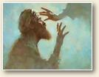

Slide 23
SYMBOLE DES APOTRES (Credo)
Je crois en Dieu, le Père tout-puissant,
Créateur du ciel et de la terre.
Et en Jésus Christ, son fils unique,
notre Seigneur,
qui a été conçu du Saint-Esprit,
est né de la Vierge Marie,
a souffert sous Ponce Pilate,
a été crucifié, est mort et a été enseveli,
est descendu aux enfers,
le troisième jour est ressuscité des morts,
est monté aux cieux,
est assis à la droite de Dieu
le Père tout-puissant,
d’où il viendra juger les vivants et les morts.
Je crois en l’Esprit Saint,
à la sainte Eglise catholique,
à la communion des saints,
à la rémission des péchés,
à la résurrection de la chair,
à la vie éternelle.
Amen

Slide 25
INTENTIONS
Ô Seigneur, prête l’oreille à nos appels,
Écoute nos prières.

Slide 27
Par la musique et par nos voix
1 - Louange à Dieu,
Très haut Seigneur,
Pour la beauté de ses exploits :
Par la musique et par nos voix,
Louange à Lui, dans les hauteurs.
Alléluia (X 8)
2 - Louange à Lui,
puissance, honneur,
Pour les actions de son amour;
Au son du cor et du tambour,
Louange à lui pour sa grandeur !
Alléluia (X 8)

Slide 28
3 -Tout vient de Lui,
tout est pour Lui :
Harpes, cithares, louez-le.
Cordes et flûtes, chantez-le:
Que tout vivant, le glorifie !
Alléluia (X 8)

Slide 30
SANCTUS
Messe de St François Xavier
Refrain : Sanctus (8 x)
Saint est le Seigneur (bis)
Dieu de l’univers (bis) 2 x
1. Le ciel et la terre
sont remplis de ta gloire, Hosanna, hosanna
au plus haut des cieux (bis)
Refrain :
Saint est le Seigneur (bis)
Dieu de l’univers (bis) 2x

Slide 31
2. Béni soit celui
qui vient au nom du Seigneur,
Hosanna, hosanna
au plus haut des cieux (bis)
Refrain :
Saint est le Seigneur (bis)
Dieu de l’univers (bis) 2 x
Sanctus (9 x)

Slide 33
Anamnèse
Louange à Toi qui étais mort,
Louange à Toi qui es vivant,
Notre sauveur et notre Dieu,
Nous t’attendons,
Seigneur Jésus

Slide 35
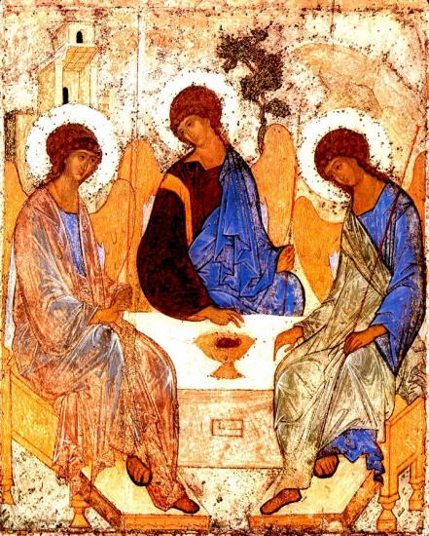

Slide 37
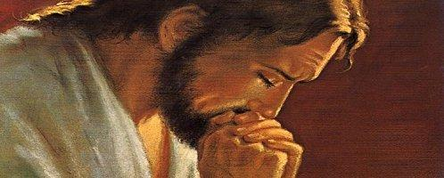

Slide 38
PRIÈRE POUR LA PAIX
Seigneur Jésus Christ, tu as dit à tes apôtres :
« Je vous laisse la paix, je vous donne ma paix » ,
ne regarde pas nos péchés
mais la foi de ton Eglise :
pour que ta volonté s’accomplisse,
donne-lui toujours cette paix,
et conduis-la vers l’unité parfaite,
Toi qui règnes pour les siècles des siècles.
Amen

Slide 40
AGNUS DEI
Agneau de Dieu qui prends nos péchés
1. Soliste :
Agneau de Dieu
qui prends nos péchés,
Tous :
Agneau de Dieu
qui prends nos péchés
Soliste :
Tu donnes joie au monde.
Tous:
JOIE.
TU DONNES JOIE AU MONDE.
.

Slide 41
2.
Soliste :
Agneau de Dieu
qui prends nos péchés,
Tous :
Agneau de Dieu
qui prends nos péchés :
Soliste :
Tu donnes vie au monde.
Tous:
VIE.
TU DONNES VIE AU MONDE.

Slide 42
3
Soliste :
Agneau de Dieu
qui prends nos péchés,
Tous :
Agneau de Dieu
qui prends nos péchés :
Soliste :
Tu donnes paix au monde.
Tous:
PAIX.
TU DONNES PAIX AU MONDE.

Slide 44
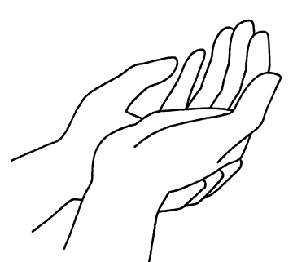
Nous demandons la grâce d’être
des instruments de paix
qui amènent les pauvres à Jésus.

Slide 45
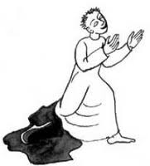

Slide 46
TOUCHE NOS OREILLES U28
1 - Touche nos oreilles, Nous entendrons. Souffle sur nos lèvres, Nous parlerons. Donne ta lumière, Nous brillerons. Montre-nous ta route, Nous marcherons.
Dieu silence tu nous as parlé : Lumière dans nos yeux, Ferment dans notre pain.

Slide 47
2 - Tourne ton visage, Nous te verrons. Coule dans nos veines, Nous guérirons. Vienne l’espérance, Nous t’attendrons. Brille ton étoile, Nous partirons.
Dieu silence tu nous as parlé : Lumière dans nos yeux, Ferment dans notre pain.

Slide 48
3 - Ouvre-nous la porte, Nous entrerons. Dresse-nous la table, Nous mangerons. Fais jaillir la source, Nous renaîtrons. Fais chanter la flûte, Nous danserons.
Dieu silence tu nous as parlé : Lumière dans nos yeux, Ferment dans notre pain.

Slide 50
NOURRIS DU MÊME PAIN
Refrain
Nourris du même pain,
Joyeux du même vin,
Nous sommes le corps
du Christ,
Dans l'amour de nos frères,
Pour la gloire du père.
1. Notre Dieu a façonné
notre poussière
De ses mains paternelles,
Et son sang nous a vêtus
de la lumière
Pour la Pâque éternelle.

Slide 51
Refrain
Nourris du même pain,
Joyeux du même vin,
Nous sommes le corps du Christ,
Dans l'amour de nos frères,
Pour la gloire du père.
2. Notre Dieu nous a nommés dans sa tendresse,
Modelant son image ;
Et son sang nous a rendu
toute jeunesse
Pour les âges des âges.

Slide 52
Refrain
Nourris du même pain,
Joyeux du même vin,
Nous sommes le corps
du Christ,
Dans l'amour de nos frères,
Pour la gloire du père.
3. Notre Dieu nous a remplis
de son haleine
Pour qu'éclate sa gloire ;
Et son sang a fait lever
sur toute peine
Un esprit de victoire.

Slide 54
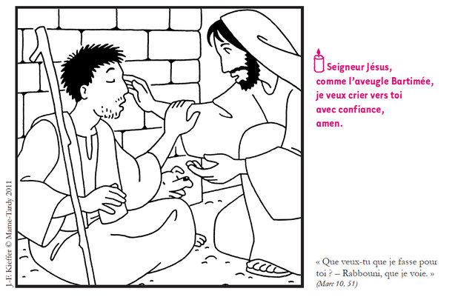

Slide 55
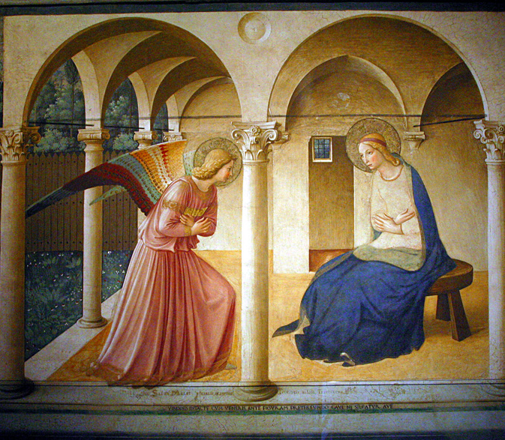

Slide 57
Que vive mon âme à Te louer Que vive mon âme à Te louer ! Tu as posé une lampe, une lumière sur ma route, Ta parole, Seigneur, Ta parole, Seigneur. 1 - Heureux ceux qui marchent dans tes voies,Seigneur ! De tout mon cœur, je veux garder ta parole ne me délaisse pas, Dieu de ma joie!

Slide 58
Que vive mon âme à Te louer ! Tu as posé une lampe, une lumière sur ma route, Ta parole, Seigneur, Ta parole, Seigneur. 2 - Heureux ceux qui veulent faire ta volonté, je cours sans peur sur la voie de tes préceptes et mes lèvres publient ta vérité

Slide 59
Que vive mon âme à Te louer ! Tu as posé une lampe, une lumière sur ma route, Ta parole, Seigneur, Ta parole, Seigneur. 3 - Heureux ceux qui suivent tes commandements ! Oui, plus que l'or, que l'or fin, j'aime ta loi plus douce que le miel est ta promesse.

Slide 60
Que vive mon âme à Te louer ! Tu as posé une lampe, une lumière sur ma route, Ta parole, Seigneur, Ta parole, Seigneur. 4 - Heureux ceux qui méditent sur la sagesse ! Vivifie moi, apprends- moi tes volontés dés l'aube, de ta joie, Tu m'as comblé.

Slide 61
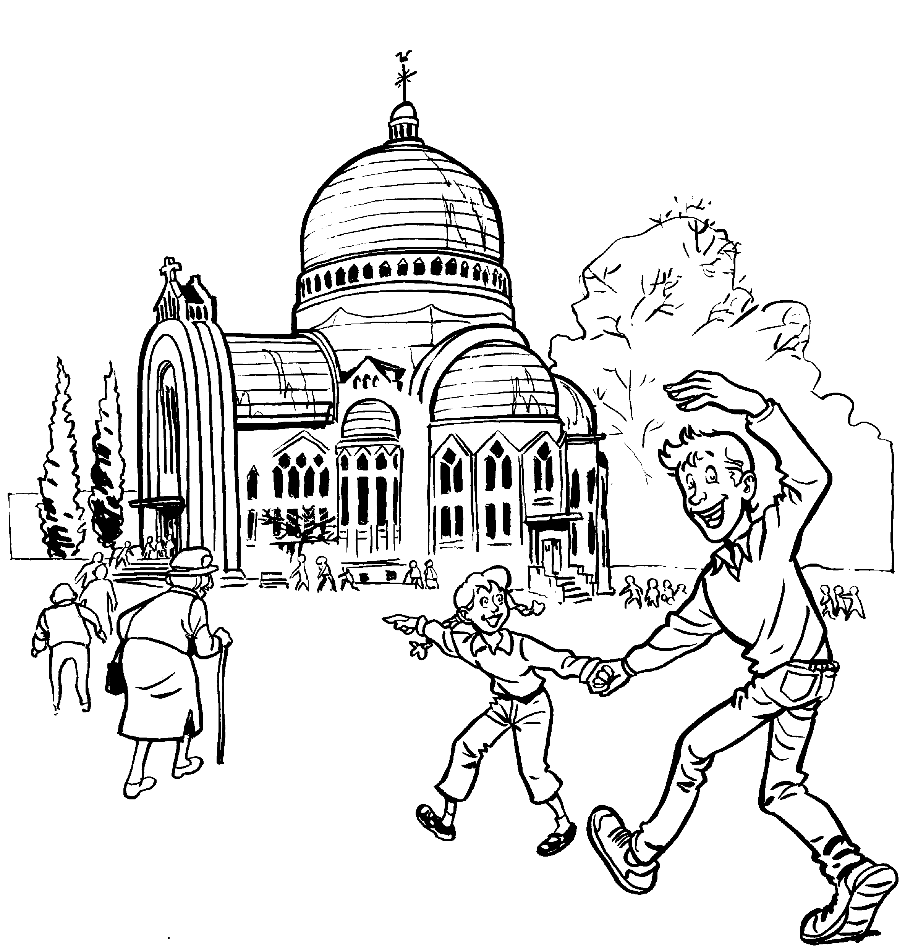
BON DIMANCHE À TOUS !
Les paroles des chants sont disponibles une semaine avant la messe sur notre site internet :
www.chorale-saint-vincent.be

